Slide 1
第二章 问题和知识表示
知识基本内容
知识表达方法
知识的组织与管理

Slide 2
2.1 知识及其特性
数据和信息、知识
数据：包括事实和数字，未经加工的事实和符号。
信息：从数据中提炼出来的有关信息，经过分析处理的数据形成信息。数据是信息的载体和表示，信息是数据在特定场合下的具体含义。
知识：
Fischer(1987): 知识是称为模型的存储信息，被人们用于解释、预测，并对外部作出适当的响应；
Pasaye、Chignell(1988)：允许人们进行决策的，有关外部的信息；
另：
是有关信息关联在一起所形成的信息结构，反映客观世界中事物之间的关系。

Slide 3
知 识
（ 综 合 ）
信 息
（ 分 析 ）
数 据
数据、信息和知识的层次关系

Slide 4
知识的特性
客观性；
相对正确性：
一定条件、时间、环境；
进化性；
依附性：离开载体的知识是没有的；
不确定性：
信息和关联的随机性、模糊性、不完全性、 经验性；
可表示性；
可利用性；
可重用性；
共享性。

Slide 5
知识的层次
对不同的知识学习和解释的难易程度不同：
1 事实：知识的最底层，对象、符号和事件之间的各种关系；
2 概念：关于具有共同属性的一组对象、事件和符号的知识；
3 规则：
一组操作和步骤，被用于完成某一目标，解决某一问题或产生某种结果；
4 启发式知识：
是知识的最高层，是关于规则的知识，是事实、概念和规则的综合。

Slide 6
知识的分类
1 作用范围：常识性知识、领域性知识；
2 作用及表示：
事实性知识
过程性知识
控制性知识
3 确定性：确定性知识、不确定性知识
4 结构和表现形式：逻辑性知识、形象性知识
5 其他：领域知识、元知识

Slide 7
知识的表示方法
1 知识表示的定义：
  知识表示研究用机器表示知识的可行性、有效性的一般方法；
  知识表示是理智推理的部分理论；
  知识表示是有效计算的载体；
  知识表示是交流的媒介（如语义网络）；
  知识表示是对知识的一种描述，是一种机器可以接受的用于描述知识的数据结构；

Slide 8
总之：
知识表示是如何将已获得的有关知识以计算机内部代码形式加以合理地描述、存储、有效地利用。

Slide 9
2 选择考虑因素：
    充分表示领域知识；
    有利于对知识的利用；
    便于对知识的组织、管理与维护；
    便于理解和实现
    是否加入启发信息
    是否有高效的算法
    。。。。
3 基本方法
产生式规则、语义网络、框架、谓词逻辑、语义网、知识图谱等

Slide 10
表示方法
替代表示
直接表示
分布表示
局部表示
陈述性表示
过程性表示
逻辑表示
产生式表示
语义网络表示
框架表示
脚本表示

Slide 11
基于逻辑的知识的表达：
一阶谓词，非经典逻辑（模态逻辑、模糊逻辑、时序逻辑、非单调逻辑）；
面向对象的知识表示：
对象、框架、语义网；Agent;
基于规则的知识表达：
产生式系统；
基于模型的知识表示：

Slide 12
2.2 状态空间表示
一 概念
1 方法：
利用状态变量和操作符号，表示系统和问题的有关知识的符号体系。
三元组：（S，F，G）
S = [S1，S2，…Sn]^{T} ，表示初始状态；
F = {f1, f2, … fn}，表示操作，表示引起状态变化的过程性知识的一组关系和函数，使问题从一种状态变化到另一种状态的手段。
G = [G1，G2，…Gn]^{T} ，表示目标状态；

Slide 13
例：十五码棋
1 | 2 | 3 | 4
5 | 6 | 7 | 8
9 | 10 | 11 | 12
13 | 14 | 15
1 | 15 | 14 | 13
2 | 12 | 11 | 10
3 | 9 | 8 | 7
4 | 5 | 6
S
G
f_{i1}：第i个棋子向左移动；
f_{i2}：第i个棋子向右移动；
f_{i3}：第i个棋子向上移动；
f_{i4}：第i个棋子向下移动；
（S，F，G）
从初始状态出发，每次增加一个操作符，改变状态，建立操作序列，直到目标状态。

Slide 14
2 图示
图：节点、弧线
节点：对应相应的状态描述；
弧线：旁边标明算子表明操作及状态的变化；
寻找操作序列等价于寻求图的某一路径；
最佳路径：两节点间具有最小代价；
显式说明：所有节点和操作都明确给出；
隐式说明：引入后继算符，逐步生成后继节点，扩大状态空间。

Slide 15
二 例
1 钱币翻转
设有三钱币，其初始状态为（反，正，反），每次翻转一个，连翻三次，问是否可达到（正，正，正）或（反，反，反）。
解：引入三维状态变量Q=[q1,q2,q3],分别表示三钱币的状态，q=0表示正，q=1表示反；
S={[1，0，1]} ， G={[0，0，0]，[1，1，1]}
引入三元操作算子：
f1:把q1翻一面；
f2:把q2翻一面；
f3:把q3翻一面；
（S，{f1,f2,f3}, G)

Slide 16
G1
f1
0 | 0 | 0
1 | 0 | 0
从初始状态到目标状态寻找长度为3的路径
f3
f2
f3
f2
0 | 0 | 1
1 | 1 | 0
f2
S到G1无；
S到G2共七种；
f1
f1
f3
1 | 0 | 1
0 | 1 | 0
S
f2
f3
1 | 1 | 1
0 | 1 | 1
f1
G2

Slide 17
2 在状态描述中应用变量
猴子、香蕉问题
c
b
a

Slide 18
引入四维变量（w,x,y,z)
w:表示猴子所处的水平位置；
x:猴子是否在台子上（x=1在，x=0不在）；
y:箱子所处的水平位置；
z:猴子是否拿到香蕉（z=1拿到，z=0没有拿到）；
引入操作集：
goto(u): (w,0,y,z) → (u,0,y,z)
pushbox(v): (w,0,w,z) → (v,0,v,z)
climbbox: (w,0,w,z) → (w,1,w,z)
grasp: (c,1,c,0) → (c,1,c,1)

Slide 19
(a,0,b,0)
操作序列：
goto(u)
goto(u)
(u,0,b,0)
u=b,climbbox
u=b
pushbox(v)
(v,0,v,0)
(b,1,b,0)
pushbox(c)climbbox
u=v
goto(u)
(c,1,c,0)
(u,0,v,0)
goto(u)
grasp
(c,1,c,1)

Slide 20
2.3 与或树表示
问题归约法
方法：已知问题描述，通过一系列变换把问题最终变为一个子问题集合，并可以直接求解，解决初始问题。
构成：
  （1）初始问题描述；
  （2）分解/转换的规则/操作符；
  （3）本原问题描述：具有明显解答，已解决的问题等。

Slide 21
二 与或图
用类似图的结构来表示把问题归约为后继问题的替换集合。
与图：将复杂的大问题分解为一组简单的小问题；
或图：将复杂的大问题变换为等价或等效的问题；
A
B
C
D
A
B
C
D

Slide 22
3 构成：
初始节点：原始问题
终叶节点：本原问题，无后裔
与节点：子问题对应的节点为与逻辑
或节点：子问题对应的节点为或逻辑
4 可解节点：
（1）终叶节点为可解节点；
（2）非终叶节点为或节点，后继节点中至少有一个为可解节点；
（3）非终叶节点为与节点，后继节点全部为可解节点；

Slide 23
不可解节点
（1）没有后继的非终叶节点；
（2）或节点其后继节点全部为不可解节点；
（3）与节点其后继至少有一个为不可解节点；
三 例
梵塔问题
1
2
3
1
2
3
A
A
B
B
C
1
2
3
C
A
B
C

Slide 24
（C,B,A)
（111）→（333）
（111）→（322）
（322）→（333）
（111）→（122）
（122）→（322）
（322）→（321）
（321）→（333）
（111）→（113）
（113）→（123）
（123）→（122）

Slide 25
2.4 产生式规则表示法
一 概念
1产生式规则也称基于规则的知识表示，1943年由Post提出，为目前应用最为广泛的方法之一。
2 结构：
产生式规则的基本结构分：
前提状态 → 结论动作
IF 前提 THEN 动作/结论
例：R
IF 动物是鸟 AND 会游泳 AND 不会飞
AND 有黑白两色
THEN 该动物是企鹅

Slide 26
二 基于规则的系统
基于规则的系统的三个主要模块：
知识库：存储大量规则；
数据库：问题的事实和从规则出发推出的事实，中间结果；
推理机：将关于问题的事实与知识库中的规则相匹配，求解。
知识库
规则
数据库
事实
结
论
推理机
事实

Slide 27
三 特点
1 优点：
（1）善于表达领域知识
（2）控制和知识相分离
（3）知识的模块性强
（4）便于实现解释推理
（5）便于使用启发性知识
2 缺点：
（1）单条规则容易解释，但规则之间的逻辑关系难以确定
（2）规则数太大时（万数量级），知识库的一致性难以维护
（3）某些类型的知识难以表示，如结构性的知识。

Slide 28
2.5 谓词表示法
命题逻辑、谓词逻辑：人工智能应用中的两种逻辑。
一 概念
1 命题：具有真假意义的语句，大写英文字母表示。
无法描述客观事物的结构、逻辑特征、不同事物之间的共同特征；
例
2 谓词：由谓词名和个体/客体变元/变元构成；
个体表示某个独立存在的事物或抽象的概念；
谓词名用于刻画个体的性质、状态或个体间的关系。
P（x1,x2, … , xn) n元
一阶谓词、二阶谓词
下一页

Slide 29
（1） P：所有的研究生都很努力；
Q：张红是一名研究生；
张红学习很努力？
（2）P1：张红是一名研究生；
P2：王东是一名研究生；
。。。。。。
返回

Slide 30
谓词公式
连接词：将简单命题连接起来构成一个复合命题，表示复杂的含义。
¬ ∧ ∨ → ↔ ∃x ∀x
谓词公式：谓词演算的合式公式。
（1）单个谓词是合式公式，原子谓词公式；
（2）加上连接词¬后是合式公式；
（3）加上连接词∧ ∨ → ↔后是合式公式；
（4）加上量词∃x ∀x后是合式公式；
P( “李”) ∧P( “王” )

Slide 31
两个谓词公式等价：
P、Q为两个谓词公式，D为其共同个体域，对D上的任何一个解释，P、Q都有相同的真值，称为等价。
谓词公式表示知识：
（1）定义谓词，指出每个谓词的确切含义；
（2）用连接词将相关谓词连接起来，用公式表达完成意义。
例：
（1）我喜欢音乐和绘画：
LIKE(x, y )
LIKE(I, music ) ∧ LIKE(I, painting )
（2）李明打篮球或踢足球：
PLAY(x, y )
PLAY(李明, basketball ) ∨ PLAY(李明, football )
( 3) 所有的机器人都是灰色的：
∀x[ROBOTS(x) → COLOR(x,GRAY) ]

Slide 32
谓词逻辑中的蕴涵式和产生式规则的基本形式相同，是其特殊情况：
（1）谓词逻辑表示精确的知识，而产生式规则不仅可以表示精确知识，也可表示不精确的，例后跟可信度；
（2）在推理匹配过程中，产生式规则可进行不精确匹配。

Slide 33
2.6 语义网络法
一 概念
语义网络是用图来表示知识，表示事物概念及语义关系。
  节点：表示概念、实体、事物、事件等；
  弧线或链线：表示关系。

Slide 34
二 表示
  1. 基本单元： <节点><语义关系><节点>
  网络：<基本单元>组合
  2.表示基本事物和概念：
吃肉
身上有毛
有生命
是一种
是一种
跑得快
猎狗
狗
动物
能狩猎
有尾巴
能运动

Slide 35
表示情况、动作、事件：
用一节点表示，拥有一组向外的弧，表示不同的情况。
例：小燕这只燕子从春天到秋天占有一个窝：
是一种
是一种
小燕
燕子
鸟
占有者
占有物
是一种
占有-1
窝
鸟窝
开始于
是
春天
时间
是一种
结束于
是
秋天
是一种
占有
情况/事件

Slide 36
4. 连接词逻辑关系
  增设合取、析取节点；增设标注。
  例： 与会者有男有女，有年老的，有年轻的。
人
是
与会者
是
是
是
是
A
B
C
D
状态
与
或
或
男
女
老
少

Slide 37
5.量化（部分网络）：网络分区+全称链
将复杂命题分成若干子命题，每一命题用一简单的语义网络表示，称为一个子空间，多个子空间构成一个大空间。
例：每个学生都会背一首唐诗。
GS
学生
背诵
唐诗
是
是
是
F
主体
客体
G
S
R
P
∀

Slide 38
6. 多元网络：一个节点有多个向外的弧。
例：北邮和清华举行了一场足球比赛，比分是2：1。
7. 常见语义联系：
A member of 个体和集体
Composed of 构成
have 占有、拥有
Before, After ,At 时间
Located_on 事物间位置关系
Similar to 比较
A Kind of 分类
Part 聚集、从属

Slide 39
三 求解
1. 继承推理：
语义联系上有继承含义，能有属性的继承。
2. 匹配：
构造问题的语义网络片段；
与存储的语义知识网络进行匹配求解。
例：
赵云是一个学生，在东方大学主修计算机专业，入校时间是2000年。
问题：
赵云主修什么专业？

Slide 40
是
知识库
学生
赵云
接受者
是
主修
是
教育
教育-1
计算机
专业
地点
开始于
是
是
大学
东方大学
2000
时间
问题网络：
赵云
接受者
是
主修
是
教育
教育？
？
专业

Slide 41
四 特点
1. 优点：
联想性，体现联想思维过程；
自然性，表现问题直观，易于理解；
结构性，结构化的知识表示方式。
2. 缺点：
非严格性，无统一公认的形式表示体系；
处理复杂性；
对于判断性知识、深层知识或与时间因素相关的动态知识不善于表达。

Slide 42
2.7 知识图谱
2012年Google收购Metaweb公司，发布智能搜索引擎，提出Knowledge Graph一词。
传统互联网搜索技术：
基于关键词字符串匹配，计算机并不理解用户的问题和储备的信息。
知识图谱：
让机器具备认知智能，能够表示和理解语义，从而直接给出问题的答案。
认知智能：人工智能已经在“听、说、看”等感知智能领域达到或超越了人类水准，但在需要外部知识、逻辑推理或者领域迁移的认知智能领域还处于初级阶段。

Slide 43
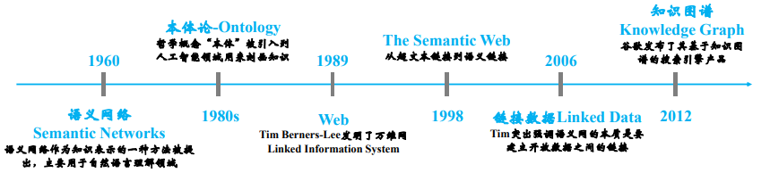
知识图谱是一种揭示实体之间关系的语义网络，可以对现实世界的事物及其相互关系进行形式化地描述。现在的知识图谱已被用来泛指各种大规模的知识库。
知识图谱专注于如何以工程的方式，从文本中自动抽取或依靠众包的方式获取并组件广泛的、具有平铺结构的知识实例，最后再要求使用它的方式具有容错、模糊匹配等机制。

Slide 44
知识图谱是由一些相互连接的实体和它们的属性构成的，用于描述物理世界中的概念及其相互关系。
三元组是知识图谱的一种通用表示方式，即G=(E,R,S)。其中：
E={e1,e2,...,e|E|}是知识库中的实体集合，共包含|E|种不同实体;
R={r1,r2,...,r|E|} 是知识库中的关系集合，共包含 | R | 种不同关系;
S 属于 E ╳R ╳ E 代表知识库中的三元组集合。

Slide 45
三元组的基本形式主要包括实体、关系、概念、属性、属性值等：
实体是知识图谱中的最基本元素，不同的实体间存在不同的关系。
关系用来连接两个实体，刻画它们之间的关联。
概念主要指集合、 类别、对象类型、事物的种类，例如人物、地理等;
属性主要指对象可能具有的属性、特征、特点以及参数，例如国籍、生日等;
属性值主要指对象指定属性的值，例如中国、1988-09-08等。
每个实体(概念的外延)可用一个全局唯一确定的ID来标识，每个属性-属性值对(attribute-value pair，AVP)可用来刻画实体的内在特性。

Slide 46
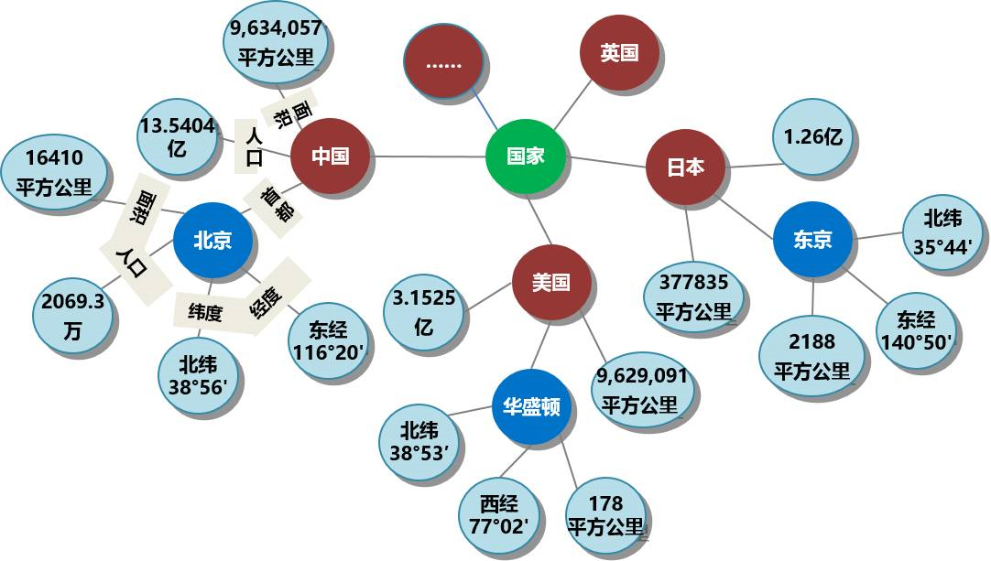
知识图谱示例：中国是一个实体，北京是一个实体，中国-首都-北京 是一个（实体-关系-实体）的三元组样例北京是一个实体 ，人口是一种属性2069.3万是属性值。北京-人口-2069.3万构成一个（实体-属性-属性值）的三元组样例；国家是概念。

Slide 47
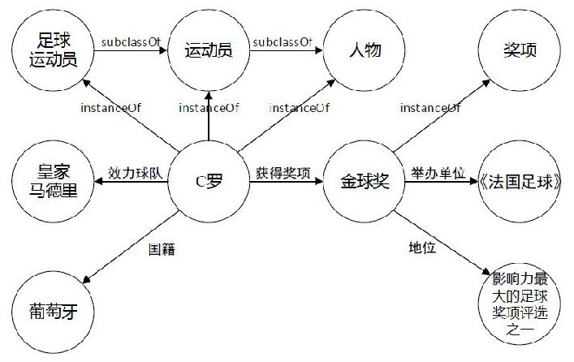
C罗为什么那么牛？

Slide 48
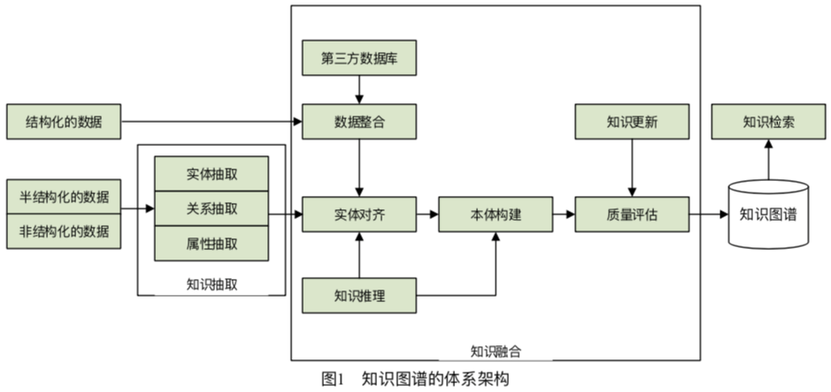
知识图谱体系架构

Slide 49
知识图谱构建：
从最原始的数据（包括结构化、半结构化、非结构化数据）出发，采用一系列自动或者半自动的技术手段，从原始数据库和第三方数据库中提取知识事实，并将其存入知识库的数据层和模式层，这一过程包含：
知识抽取
知识表示
知识融合
知识推理
每一次更新迭代均包含这四个阶段。

Slide 50
知识抽取主要是面向开放的链接数据，通过自动化的技术抽取出可用的知识单元，知识单元主要包括实体(概念的外延)、关系以及属性3个知识要素，并以此为基础，形成一系列高质量的事实表达，为上层模式层的构建奠定基础：
实体抽取：基于规则与词典的方法、基于统计机器学习的方法以及面向开放域的抽取方法。
关系抽取：面向开放域的信息抽取、基于马尔可夫逻辑网、基于本体推理的深层隐含关系抽取方法
属性抽取：基于规则与启发式算法、从开放域数据集上抽取。。

Slide 51
知识图谱的表示方法：
涉及知识表示及知识存储方式。
知识表示：知识图谱逻辑表示，即数据模型。从人的角度对知识图谱数据进行理解和描述。
属性图模型、RDF三元组、基于向量空间学习的分布式知识表示等。
物理存储：从计算机的角度对数据进行组织，两者密切相关。
关系数据库存储、图数据库、分布式存储等。

Slide 52
属性图：
目前被图数据库业界采纳最广的一种图数据模型。
属性图模型要素：
节点(Nodes)：是图中的实体，用表示其类型的0到多个文本标签进行标记，相当于实体。
边(Edges)：是节点之间的定向链接，每条边连接一个“from node”和一个“to node” 。边是定向的且每条边都有一个标签，它们可以在任何方向上导航和查询。相当于实体之间的关系。
属性(Properties)：是一个键值对，顶点和边都可以包含属性。
满足如下性质：
1）每个节点具有唯一的id
2）每个节点具有一组属性，每个属性是一个键值对；
3）每条边具有唯一的id
4）每条边具有一个标签，表示联系
5）每条边具有一组属性，每个属性是一个键值对

Slide 53
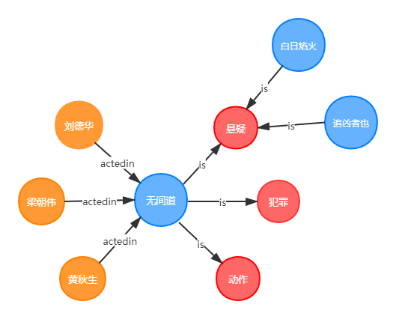

Slide 54
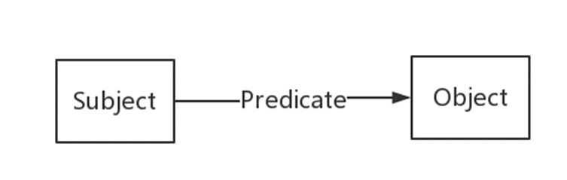
RDF：
RDF就是资源描述框架，可以理解成一种资源表示的模板，就是一种知识表达形式。就是只有实体及关系没有概念（domain和range）.形式上也就是大家最常见的<实体-关系/属性-实体/属性值>三元组。

Slide 55
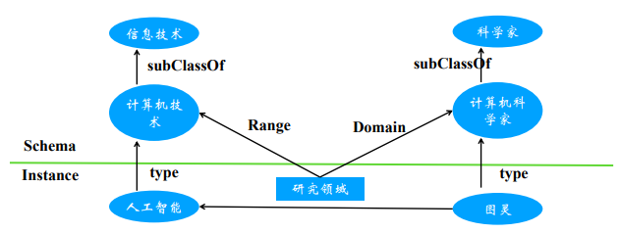
RDFS
RDFS为RDF提供了一个基本的类型系统。
定义了概念，概念的属性，属性值，概念与概念之间的关系以及约束关系。具体定义的schema的存在也让图谱具备了一些基于本体的推理能力。
通过添加预定义词汇实现Schema层，解决RDF不能区分概念和对象等问题。
预定义词汇：Class , type , Property , subClassOf , subPropertyOf , Domain , Range

Slide 56
OWL
OWL，即“Web Ontology Language”。是对RDFs的一个扩展，添加了额外的预定义词汇。使其具备更强的推理能力。
RDFS的表达能力不够强，无法声明等价性、基数约束和属性的传递性对称性等特性，因此W3C添加以下词汇扩展了RDFS，形成OWL Web本体语言。
equivalentClass , equivalentProperty , samelndividualAs
TransitiveProperty , inverseOf , SymmetricProperty 等。

Slide 57
知识图谱存储方案
基于关系数据库的存储方案
面向RDF的三元组数据库
三元组表
水平表
属性表
垂直划分
六重索引
DB2RDF
Apache Jena
Eclipse RDF4J
RDF-3X
gStore
GraphDB
Virtuoso
AllegroGraph
原生图数据库
Neo4j
JanusGraph
OrientDB
Cayley

Slide 58
知识融合是高层次的知识组织，使来自不同知识源的知识在同一框架规范下进行异构数据整合、消歧、加工、推理验证、更新等步骤，达到数据、信息、方法、经验以及人的思想的融合，形成高质量的知识库。
实体对齐：用于消除异构数据中实体冲突、指向不明等不一致性问题，可以从顶层创建一个大规模的统一知识库。
知识加工：本体构建、质量评估等。

Slide 59
知识推理：通过算法对海量知识图谱数据进行学习与挖掘，从而推理出新的知识，服务于具体行业应用。
基于描述逻辑的推理：DL，是一种用于知识表示的逻辑语言，和知识推理的形式化工具。曼彻斯特大学研发的FaCT++、美国Franz公司研发的Racer、马里兰大学研发的Pellet、牛津大学研发的HermiT。
基于逻辑编程的推理：Datalog语言，Prolog。德国吉森大学研发的DLV ( Datalog with Disjunction )、由波茨坦大学研发的Clingo、由牛津大学研发的RDFox等。
基于图结构的推理：实体与实体之间的路径作为特征，从而对链接路径进行统计推理。
基于规则学习的推理：自动化的规则学习方法，快速有效的从大规模知识图谱中学习出置信度较高的规则，并且应用于推理任务。
基于表示学习的推理：将符号表示映射到向量空间进行数值表示，利用算法在学习知识表示的过程中自动捕捉知识推理所需的特征。

Slide 60
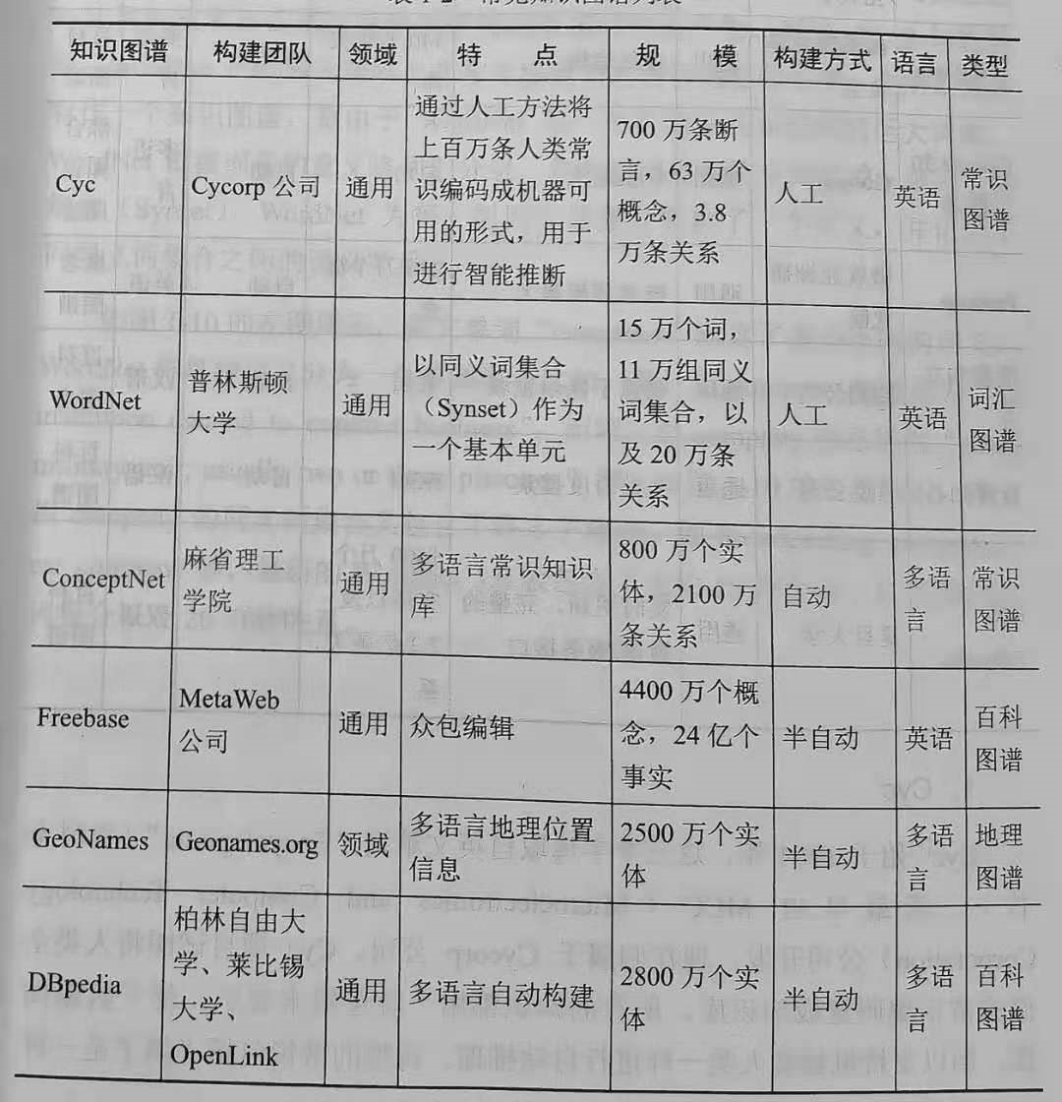
常见知识图谱列表

Slide 61
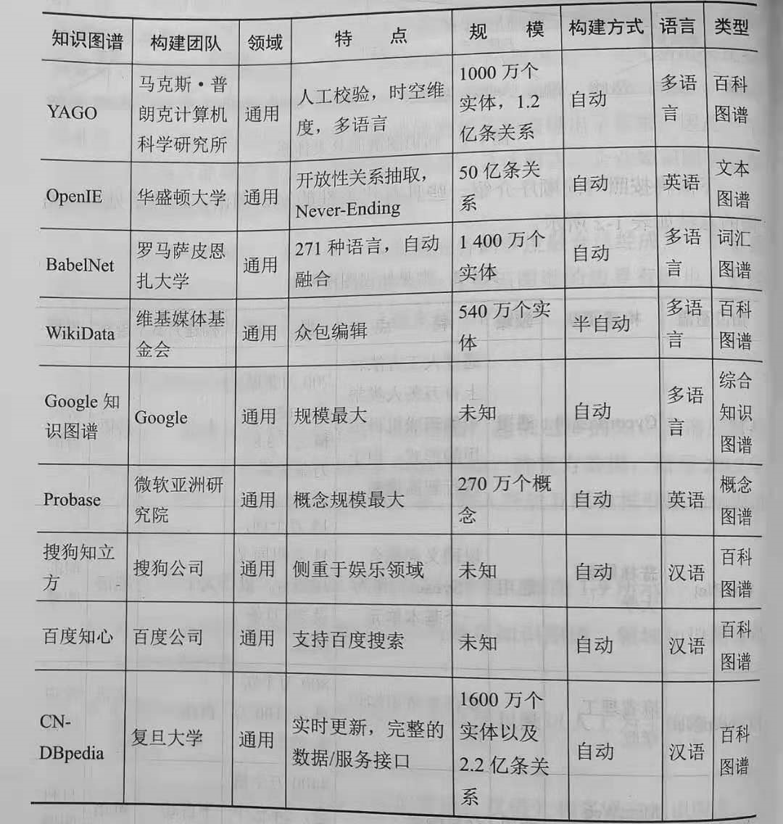

Slide 62
1) Freebase
Freebase知识库早期由Metaweb公司创建，后来被Google收购，成为Google知识图谱的重要组成部分。Freebase中的数据主要是由人工构建，另外一 部分数据则主要来源于维基百科、IMDB、Flickr等 网站或语料库。2015年6月，Freebase整体移入 至WikiData。
2) Wikidata
Wikidata是维基媒体基金会主持的一个自由的协作式多语言辅助知识库，旨在为维基百科、维基共享资源以及其他的维基媒体项目提供支持。它是Wikipedia、Wikivoyage、Wikisource中结构化数据的中央存储器，并支持免费使用。

Slide 63
3) DBpedia
DBpedia是由德国莱比锡大学和曼海姆大学的科研人员创建的多语言综合型知识库，在LOD项目中处于最核心的地位。DBpedia是从多种语言的维基百科中抽取结构化信息，并且将其以关联数据的形式发布到互联网上，提供给在线网络应用、社交 网站以及其他在线知识库。DBpedia还能够自动与维基百科保持同步，覆盖多种语言。
4) YAGO
YAGO是由德国马普所(max planck institute，MPI)的科研人员构建的综合型知识库。YAGO整合了维基百科、WordNet以及GeoNames等数据源，特别是将维基百科中的分类体系与WordNet的分类体系进行了融合，构建了一个复杂的类别层次结构体系。第一个版本包含了超过100万的实体以及超过500万的事实。2012年，发布了第二个版本，在YAGO的基础上进行了大规模的扩展，引入了一个新的数据源GeoNames，被称为YAG02s。包含了超过1000万的实体以及超过1.2亿的事实。

Slide 64
垂直行业知识库：特定的行业领域
1) IMDB
IMDB(internet movie database)是一个关于电影演员、电影、电视节目、电视明星以及电影制作的资料库。截止到2012年2月，IMDB共收集了2 132 383部作品资料和4 530 159名人物资料。
2) MusicBrainz
MusicBrainz是一个结构化的音乐维基百科，致力于收藏所有的音乐元数据，并向大众用户开放。任何注册用户都可以向网站中添加信息或投稿。
3) ConceptNet
ConceptNet是一个语义知识网络，主要由一系列的代表概念的结点构成，这些概念将主要采用自然语言单词或短语的表达形式，通过相互连接建立语义联系。ConceptNet包含了大量计算机可了解的世界的信息，这些信息将有助于计算机更好地实现搜索、问答以及理解人类的意图。

Slide 65
知识图谱应用：
智慧检索：精准搜索意图理解；搜索对象、粒度多元化；跨媒体搜索；
数据分析：大数据精准分析、精细分析；
智能推荐：场景化推荐；冷启动阶段下的推荐；跨领域推荐；知识型的内容推荐；
自然人机交互：自然语言问答、对话、体感交互、表情交互等；
金融风控：利用实体之间的关系来分析金融活动的风险以提供在风险触发后的补救措施（如联系人等）；
公安刑侦：分析实体和实体之间的关系以获得线索等；
教育医疗：提供可视化的知识表示，用于药物分析、疾病诊断等；
。。。。

Slide 66
2.8 框架表示法
一 构成
1. 框架提供一种结构和组织，描述一种格式相对固定的语义网络的节点和槽。
以框架作为一基础单位，语义网络可看作框架集合。
2. 构成：
框架名
槽
侧面
值
约束条件

Slide 67
<框架名>
槽1 ： 侧面11 值111，值112，….，值11n
侧面12 值121，值122，….，值12n
侧面1n 值1n1，值1n2，….，值1nn
槽n ： 侧面n1 值n11，值112，….，值11n
侧面n2 值n21，值122，….，值12n
.
.
侧面nn 值nn1，值1n2，….，值1nn
约束： 约束条件1
约束条件2 …..
约束条件n

Slide 68
表示
1 基本描述
例：假冒伪劣商品的描述：
框架名：<假冒伪劣商品>
商品名称：
生产厂家：
出售商店：
处罚：
处理方式：
处罚依据：
处罚时间： 年 月 日
经办部门：
填值：对于定义的框架填入具体的信息和值，得到相应框架的事例框架。
槽
侧面

Slide 69
表示及值的说明： （1） 框架名的值允许带参数，被调用时需要提供； （2） 槽值和侧面值可以是过程调用、谓词表达等； （3） 槽值和侧面值可以定义某些约束和限定条件，例如范围、缺省值等等； （4）约束部分为可选部分。
2 框架网络
（1）横向联系： 框架中的槽值和侧面值是另一个框架的名字，例如教师框架、住址框架、工资框架等之间的调用；
（2）纵向联系： 用继承槽来建立纵向联系，下层框架可以继承上层框架的值，
例如教职工框架和教师框架之间。

Slide 70
3 槽、侧面的设置和组织
（1）充分表达各方面的属性
（2）充分表达相关事物之间的关系。常见槽：
ISA ：概念类属关系，是一个、一类、一种；
AKO：具体类属关系，是一种；
Subclass:子类、子集；
Instance：AKO的逆关系，指出其下层框架；
Part of：部分与全部的关系；
Infer：表示两框架之间的逻辑关系，蕴涵，条件与结论；
（3）对槽和侧面进行合理组织
共性抽取，选择合适的槽
（4）有利于进行求解和推理

Slide 71
如果咳嗽、发烧且流涕,则八成是患了感冒,
需要服用感冒清,一日三次, 每次2—3粒,多喝开水。
框架名： <诊断规则>
症状1：咳嗽
症状2：发烧
症状3：流涕
Infer：<结论>
可信度：0.8
框架名： <结论>
病名：感冒
治疗方法：服用感冒清,一日三次, 每次2—3粒
注意事项：多喝开水
预后：良好

Slide 72
三 求解
1 默认推理，继承推理
例： 框架名 <教职工>
姓名：（姓，名）
年龄：
性别：范围（男，女）
缺省：男
健康状况：
住址：<住址框架>
工作类别：（教师，干部，工人）
开始工作时间：
截止工作时间：缺省：现在
离退休状况：
框架名<教师>
ISA：<教职工>
部门：（系，教研室）
语种：缺省：英语
外语水平：
职称：缺省：讲师
研究方向：

Slide 73
框架名：<教师孙>
AKO：<教师>
姓名：孙林
年龄：28
健康状况：健康
部门：计算机应用教研室
语种：德语
开始工作时间：1987
….
问题：查询30岁以下，身体健康的男教师。
构造问题框架；
匹配，推理，求解。
框架名：<教师X>
姓名：
年龄：<30
性别：男
健康状况：健康
职称：讲师

Slide 74
2 相似网络：
候选框架不能满足项目匹配，寻找其它可选择的网络，建立一种框架的相似网络。
特点
结构性，嵌套式结构，深入表达；
自然性；
继承性；
不善于表达过程性的知识。

Slide 75
2.9 剧本表示法
一 概念
1 可视为框架的一种特殊形式，用一组槽来描述事件的发生序列。
70年代，夏克（R.C.Schank)概念依赖理论，用一组原子概念来描述生活中的故事、事件、情节。
例其对动作的抽象，11种原子动作（PROPEL，GRASP，MOVE，ATRANS，PTRANS，ATTEND，INGEST，EXPEL，SPEAK，MTRANS，MBUILD）

Slide 76
2 构成
由以下几部分构成：
（1）开场条件：前提条件
（2）角色：人物
（3）道具：与事件相关的物体等
（4）场景：事件发生的情景，因果链，顺序
（5）结果：事件发生后的情况
二 推理
准备好剧本，根据所给的条件和事件进行推理，
预测未发生或未提及的事件。
描述缺陷：呆板、局限

Slide 77
开场条件
1． 病人有病。
2． 病人的病需要找医生诊治。
3． 病人有钱。
4． 病人能够去医院。
角色
病人、医生、护士。
道具
医院、挂号室、椅子、
桌子、药方、药房、
钱、药。
场景
场景1 进入医院
（1） 人走进医院
（2） 病人挂号
（3） 病人在椅子上坐下等待看病
场景2 看病
（1） 病人进入医生的办公室
（2） 病人向医生所说病状
（3） 医生向病人解释病情
（4） 医生给病人开药方
场景3 交费
（1） 病人到交费处
（2） 病人递交药方
（3） 病人交钱
（4） 病人取回药方及收据
场景4 取药
（1） 病人到药房
（2） 病人递交药方
（3） 病人取药
场景5 离开
（1） 病人离开医院
结果
1．病人看病了，明白了
自己的病是怎么回事。
2．病人花了钱，买了药。
3．医生付出了劳动。
4．医院的药品少了.

Slide 78
2.10 面向对象的表示法
一 以面向对象的观点进行描述。
研究领域和世界由各种对象构成，对象又可被划分成对象类。
二 表示
面向对象方法学的观点，对象的形式定义为：
对象 ::= <ID, DS, MS, MI>，其中：
ID为对象标识名；
DS描述对象当前的内部状态和所具有的静态属性；
MS说明对象所具有的内部处理方法或对受理消息的操作过程；
MI为对象接收外部信息和驱动内部方法的对外接口。

Slide 79
例：定义轿车对象类
Class car: motorized vehicle
Attribute
Number of the doors;
Color;
Power;
Air Condition;
Produced by;
…
Method
Move(direction,speed);
Stop;
…
例示：建立其一个或几个实例

Slide 80
三 继承性
单继承性：每一对象类只有唯一的父类；
多继承性：允许对象类从一个以上的父类中继承信息。
四 封装性
用于定义一个对象的实例属性和方法，仅仅属于该对象，对其他对象不可见。

Slide 81
五 面向对象知识表示与语义网络、框架的比较
（1）皆为结构化的知识表示方法，面向对象知识表示法最结构化；
（2）语义网络中的节点对应于面向对象中的对象，有向弧定义的语义关系可对应于对象间的消息传递，实例联系等可对应对象、类、子类之间的继承关系；
语义网络难于开发和维护，对象的增加，网络的维护和属性的修改变得困难，面向对象的封装能一定程度克服；

Slide 82
（3）框架和面向对象的表示很类似，可以使用类的概念按一定的层次结构进行组织。
框架知识表示的模块性不能清楚地定义：
框架之间的关系既可能是具有继承关系的子类连接和成员连接，也可能是全体和部分关系的组成连接；
规则可以通过一个框架到另一个框架；
面向对象的表示中，两个类之间的连接关系只有子类连接；
规则用作一个类的内部方法，不会出现跨越两个对象的规则；
通过消息传递进行。

Slide 83
小结
研究知识表示的目的在于：
探讨和提供在机器中表达知识的方法和技术，以便把知识有效、合理地转移和存储到机器中，并在此基础上进行运用、推理和求解。
图示法：状态空间，与或图
公式法：命题逻辑，谓词公式
陈述式表示：语义网络，框架，剧本
过程式表示：过程
结构性
不确定性表示：概率论，可信度，证据理论…
规则
…

Slide 84
对以下描述用括号中的要求进行描述：
1. 雪地上留下一串脚印，有的大，有的小，有的深，有的浅。（语义网络）
2. 构造一个描述你的寝室的框架系统。（框架）
3. 欲穷千里目，更上一层楼。（谓词逻辑）
4. 喜欢读《三国演义》的人必喜欢读《水浒》。（谓词逻辑）
5. 每个学生都有一台计算机。（语义网络）
6.邓老师从 3月至 6月给国际学院讲《人工智能原理》课程。
7.甲队与乙队进行蓝球比赛，最后以 89 ： 102 的比分结束。
8.计算机系的学生都喜欢编程。

Slide 85
有一农夫带一条狼、一只羊和一筐菜欲从河的左岸乘船到右岸，但是：
（1） 农夫每次只能带一样东西过河；
（2） 如果没有农夫看管，则狼要吃羊，羊要吃菜。
请设计过河方案，使得所有都能安全过河。（状态空间法）

